Slide 1

Проблемы и ресурсы развития через призму характеристик благосостояния
Овчарова Л.Н.

Slide 2
Динамика ВВП, денежных доходов, заработной платы и пенсии в 1992-2011 гг. (1991 г. = 100%), декабрьские данные

Slide 3
Динамика структуры денежных доходов, 1990 – 2010 гг., с учетом скрытой заработной платы
Год | Всего ден. доходов | В том числе (в процентах):
 |  | доходы от предприни- мательской деятельности | оплата труда, включая скрытую | том числе скрытая заработная плата | соц. вып-латы | доходы от собствен-ности | другие доходы
1985 | 100 | 2,7 | 74,8 | - | 16,4 | 1,5 | 4,6
1990 | 100 | 3,7 | 76,4 | - | 14,7 | 2,5 | 2,7
1992 | 100 | 8,4 | 73,6 | - | 14,3 | 1,0 | 2,7
1993 | 100 | 18,6 | 61,1 | - | 15,0 | 3,0 | 2,3
1995 | 100 | 16,4 | 62,8 | 25,0 | 13,1 | 6,5 | 1,2
1996 | 100 | 13,1 | 66,5 | 25,8 | 14 | 5,3 | 1,1
1997 | 100 | 12,5 | 66,4 | 27,9 | 14,8 | 5,7 | 0,6
1998 | 100 | 14,4 | 64,9 | 26,2 | 13,4 | 5,5 | 1,8
1999 | 100 | 12,4 | 66,5 | 31,2 | 13,1 | 7,1 | 0,9
2000 | 100 | 15,4 | 62,8 | 24,7 | 13,8 | 6,8 | 1,2
2001 | 100 | 12,6 | 64,6 | 25,9 | 15,2 | 5,7 | 1,9
2007 | 100 | 10,0 | 67,5 | 26,1 | 11,6 | 8,9 | 2,0
2008 | 100 | 10,3 | 65,5 | 20,8 | 13,2 | 9,0 | 2,0
2009 | 100 | 9,7 | 65,2 | 24,0 | 14,9 | 8,2 | 2,0
2010 | 100 | 9,3 | 66,4 | 23,0 | 18,0 | 6,3 | 2,0
3
Notes:
3

Slide 6
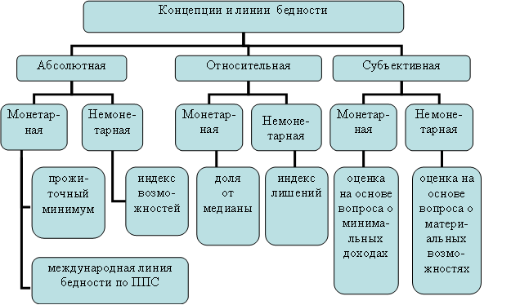
Классификация линий бедности

Slide 8
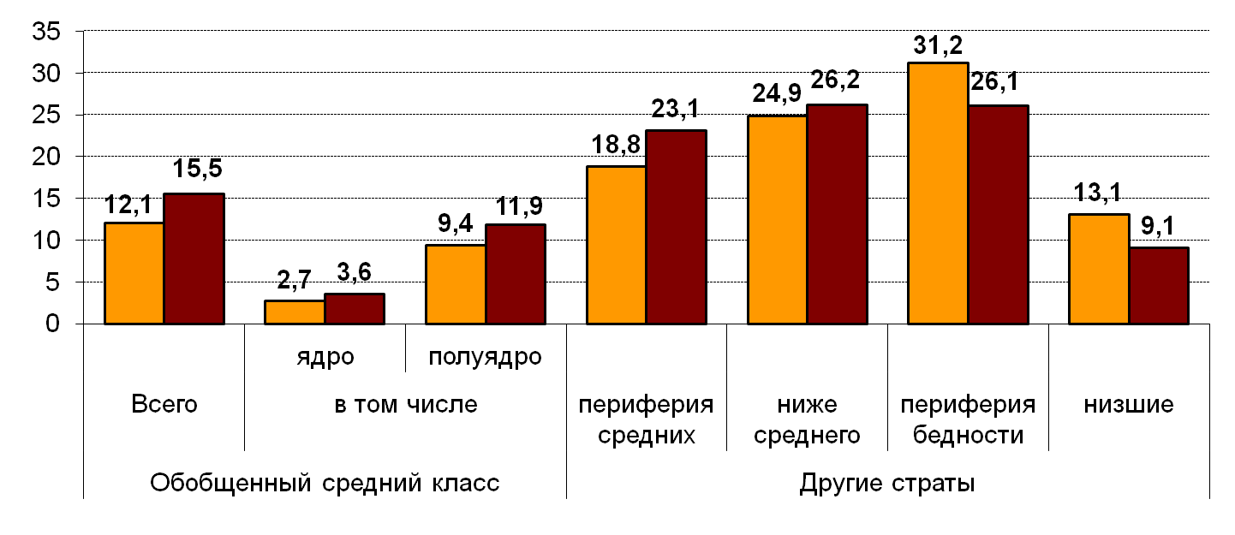
Изменения в социальной структуре
2004 год  2007 год

Slide 9
Мобильность в разрезе социальных страт 2004 года

Slide 10
Мобильность в разрезе социальных страт 2007 года

Slide 11
Динамика неравенства в России в последние 20 лет

Slide 12
Факторы неравенства в России в 1992-2010 гг.

Slide 13
Факторы неравенства в России и странах Европы, 2006

Slide 14
Социальные ловушки развития
Высокая дифференциация доходов не трансформируется в инвестиции и новые рабочие места.
Традиционные лифты восходящей вертикальной мобильности (образование, занятость, трудовая мобильность) работают, но слабо. Максимальная отдача от социального капитала и административного ресурса
Социальная страта профессионалов демотивирована по отношению к модернизационному развитию. Ей противостоят бюрократы, силовики и управленцы, которые вытесняют профессионалов из среднего класса.
Вместо развития практик социального содействия экономическому росту ( предпринимательская активность, внутрикорпоративная солидарность, накопительная пенсионная система) наращиваем социальные расходы.

Slide 15
Социальные драйверы развития
Инвестиции в образование.
Финансовая активность домохозяйств, включая ипотечное кредитование.
Формирование массового потребительского стандарта среднего класса.

Slide 16
Какие изменения и как могут повлиять на уровень неравенства в России?
За счет мер распределительной политики, адресованных беднейшим (пособия и минимальная заработная плата) - - - +↓;
За счет мер распределительной политики, адресованных богатым слоям населения - - + + ↓;
Эффекты развития (создание новых рабочих, рост образования, повышение производительности труда) + + - ↑;
Институциональное развитие, направленное на выравнивание доходов на различных этапах жизненного и трудового цикла (страхование, пенсионное обеспечение, кредитование) - - + + ↑.

